Slide 1

Salud urbana y calidad del aire en Chile: ¿nos estamos moviendo hacia cumplir el ODS # 11? Héctor Jorquera P. Universidad Católica de Chile Chemical & Bioprocess Engineering jorquera@ing.puc.cl
CEDEUS is financed by CONICYT through
its FONDAP Program

Slide 2
Contenidos
Agradecimientos
Calidad del aire
Situación en LAC
Situación en Chile
Impactos en Salud
Tendencias de calidad del aire
Conclusiones
www.cedeus.cl

Slide 3
Agradecimientos
Centro de Desarrollo Urbano Sustentable, FONDAP 15110020 CEDEUS.
Fondecyt 1120154, CONICYT: “Indoor PM2.5 at Santiago, Chile: composition, source contributions, exposure and its association to health effects”
Fondecyt 1180894, CONICYT: “Severe ambient PM2.5 pollution in southern Chile: atmospheric sources and processes”.
www.cedeus.cl

Slide 4
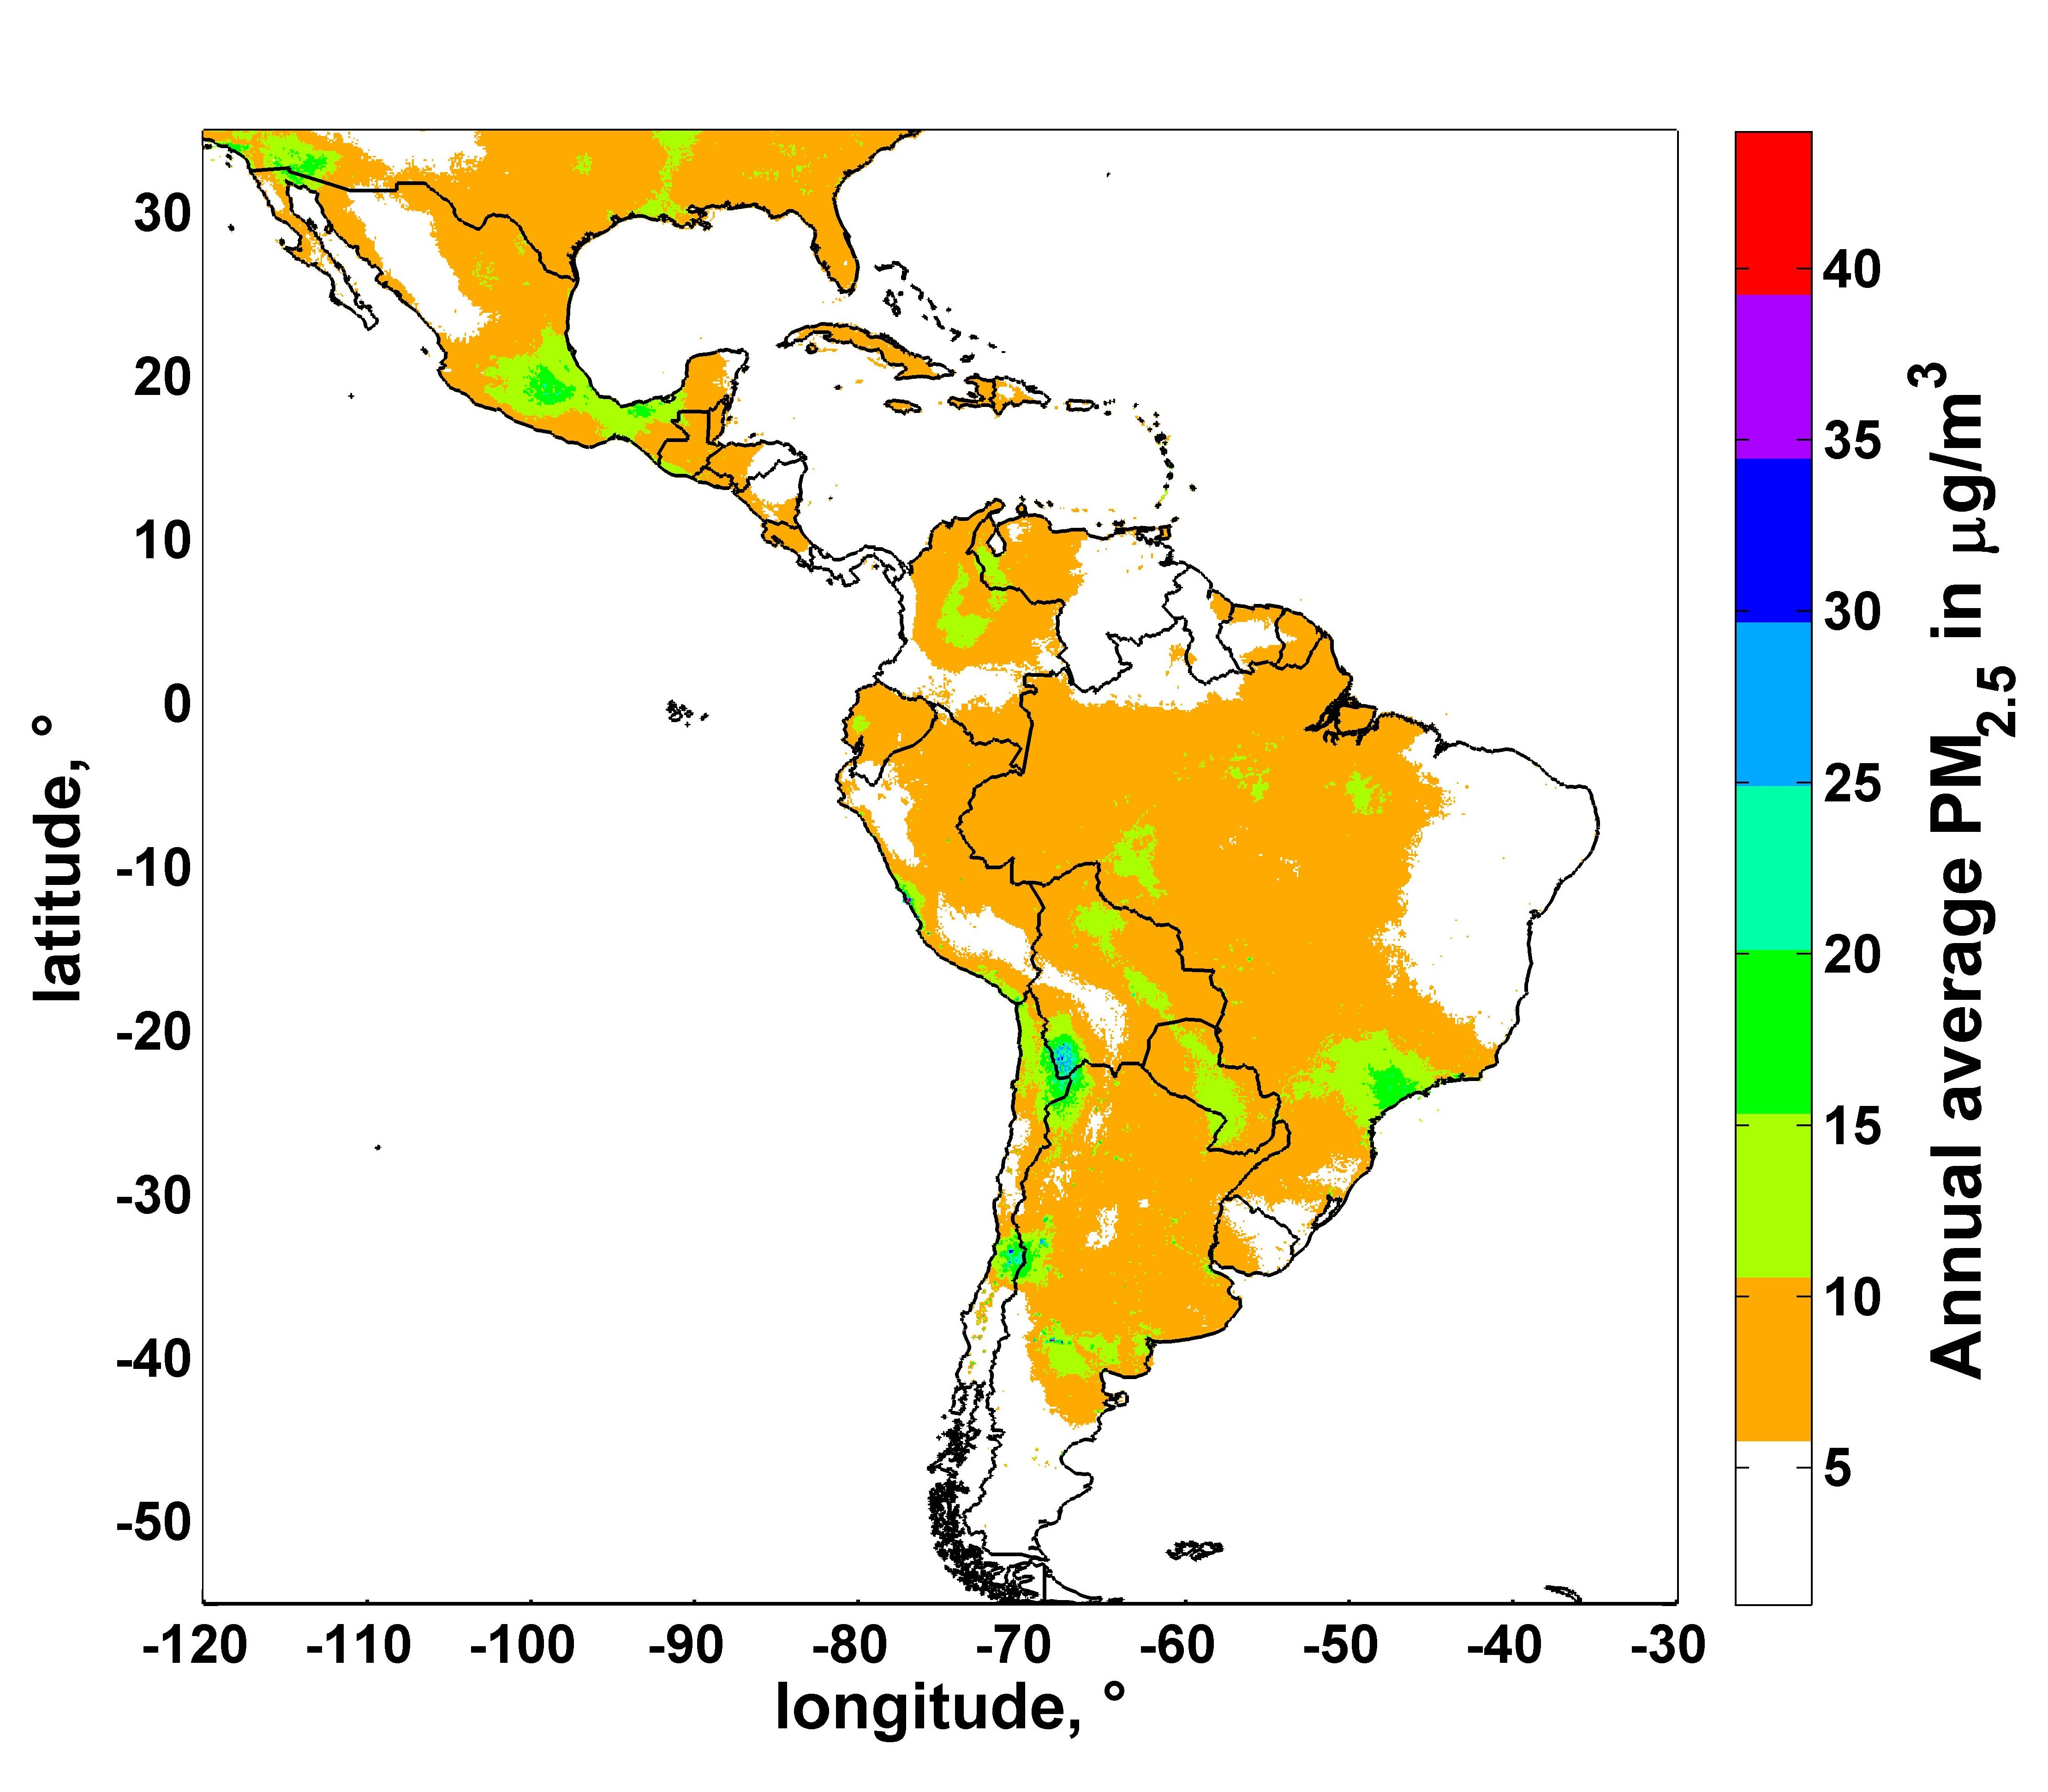
Calidad del aire en LAC
Fuentes:
Urban Climates in
Latin America
C. Henriquez y
H. Romero Eds.
Springer, 2019
Promedio anual
de MP_{2.5} (μg/m³)
año 2015
estimado a partir
de datos satelitales
Fuente:
http://fizz.phys.dal.ca/~atmos/martin/?page_id=140
www.cedeus.cl

Slide 5
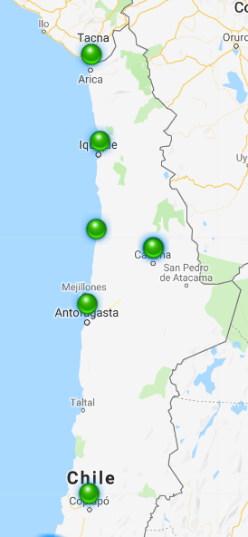
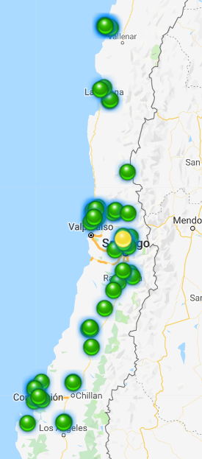
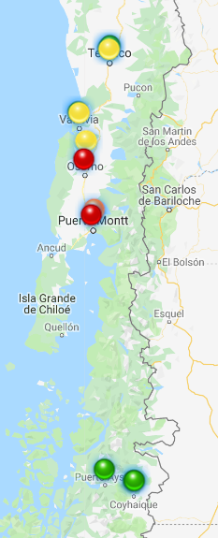
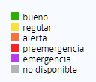
SINCA (https://sinca.mma.gob.cl/)
Santiago 1989
www.cedeus.cl

Slide 6
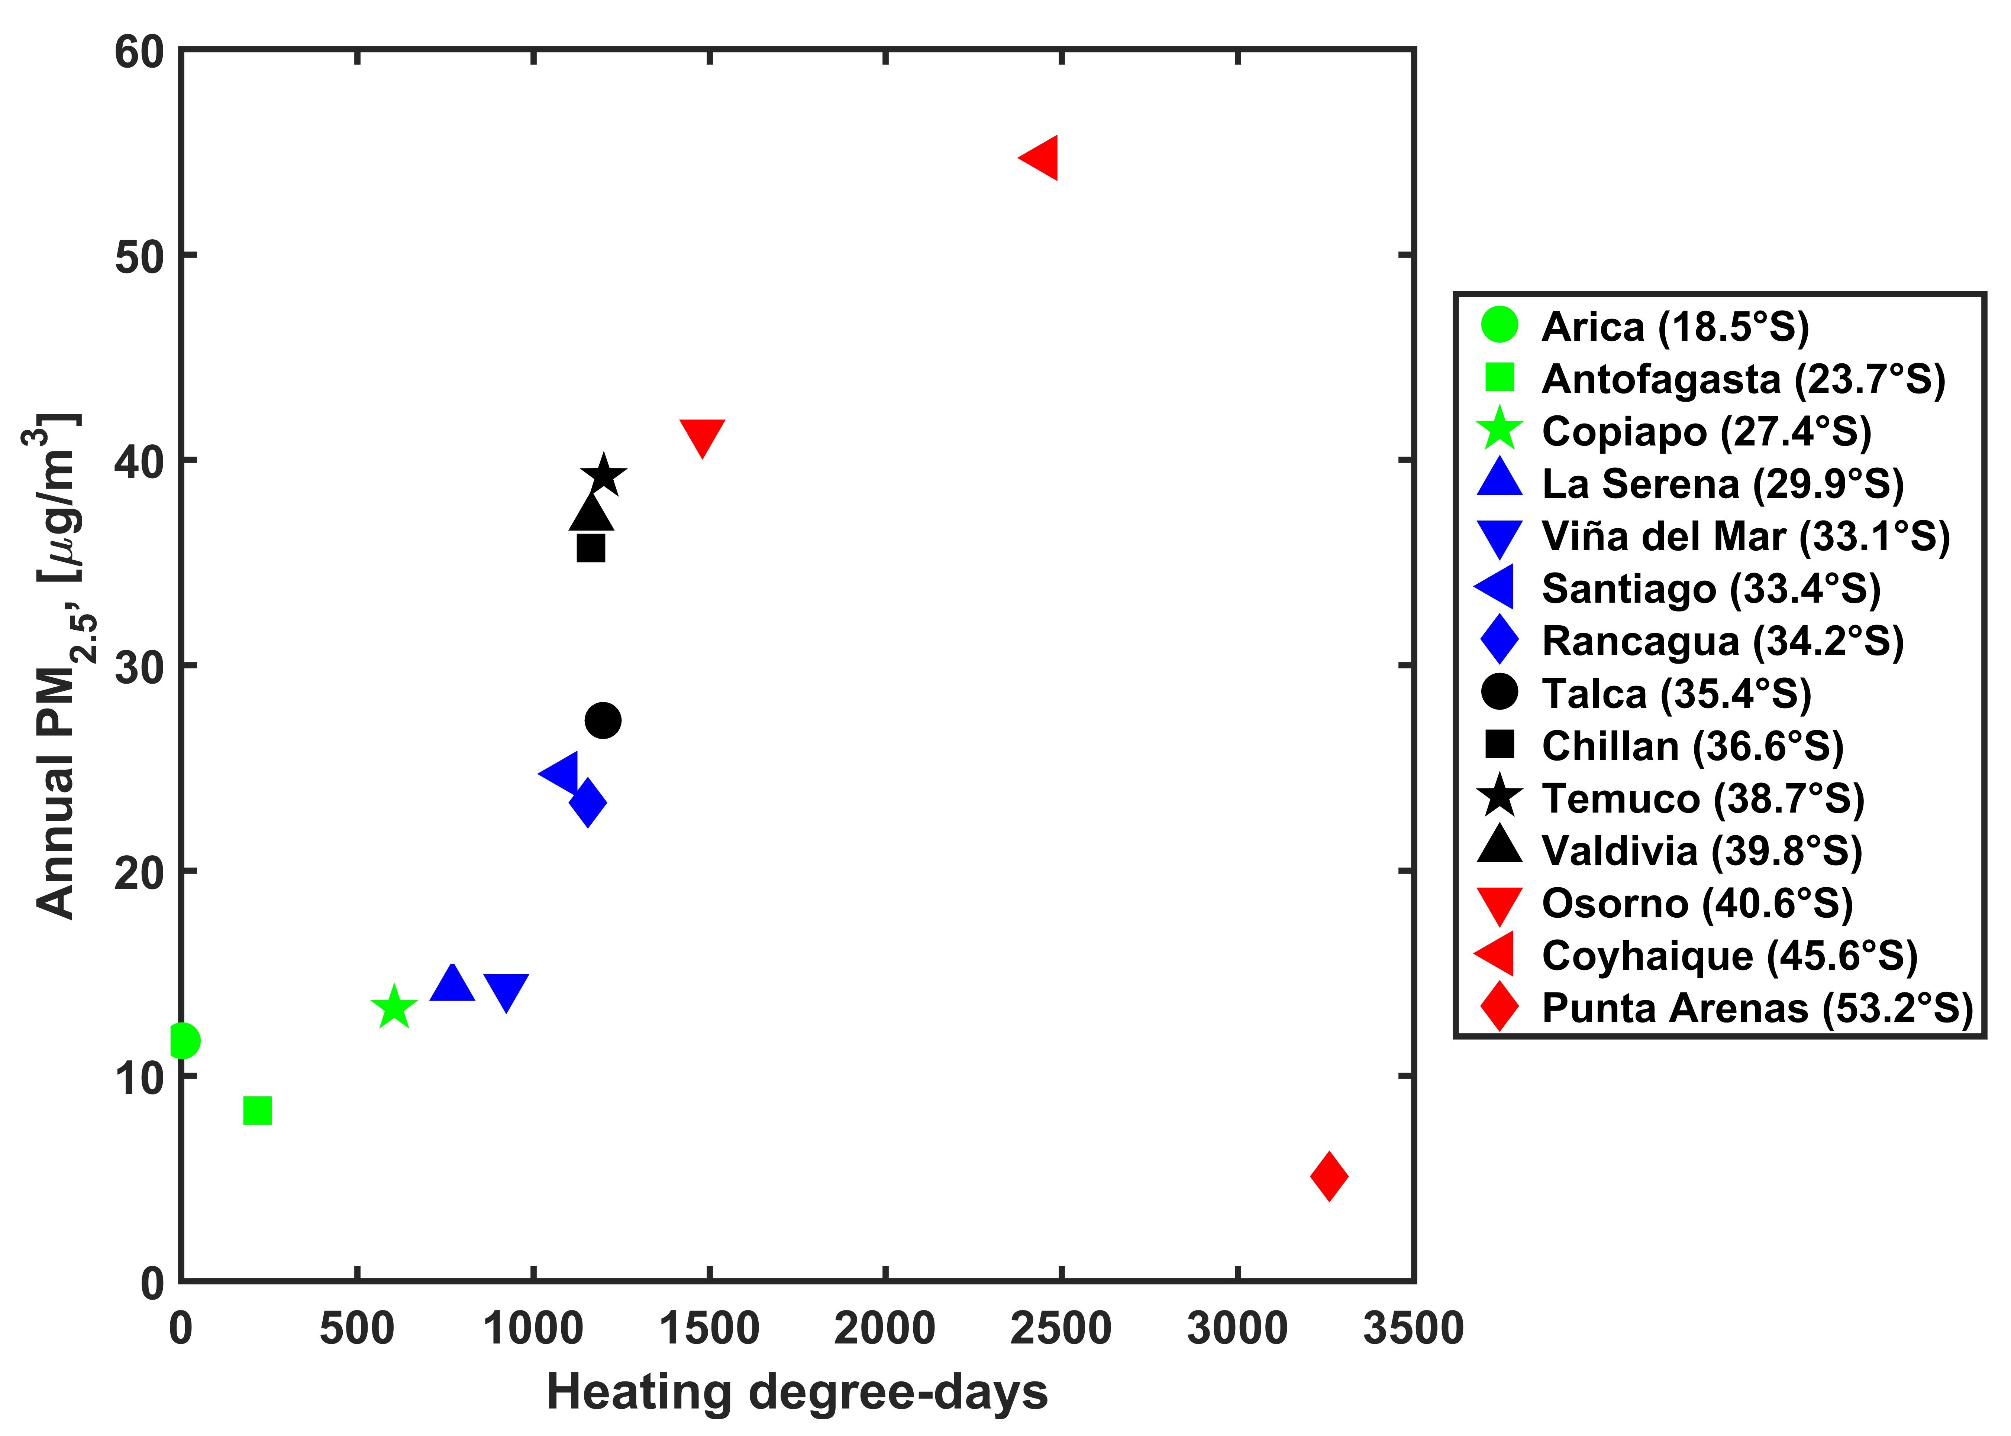
Concentraciones de MP_{2,5} (2016-2018)
Fuente: adaptado de
Villalobos et al, Environmental
Pollution, Vol. 225 (2017), 514-523.
www.cedeus.cl

Slide 7
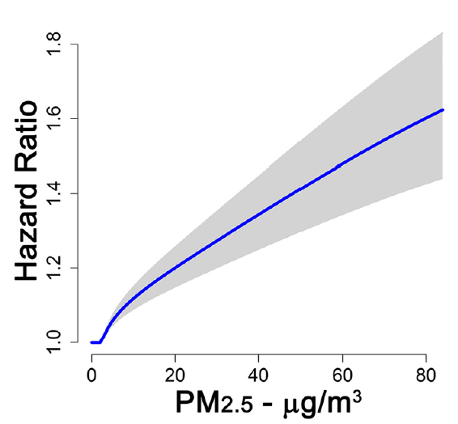
Efectos en salud asociados al MP_{2,5}
Fuente:
Burnett y otros,PNAS,
September 18, 2018,
vol. 115, no. 38, 9592–9597
https://www.pnas.org/content/115/38/9592
Mortalidad prematura
Para 2015 se estima
un daño global de 8.9 millones, IC 95%: 7.5 – 10.3 MM
Versus GBD-OMS de 4 MM
www.cedeus.cl

Slide 8
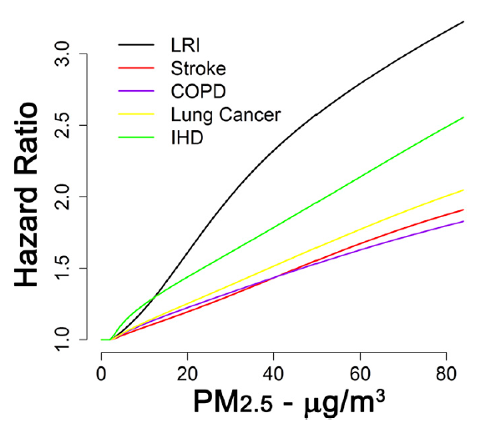
Efectos en salud asociados al MP_{2,5}
Fuente:
Burnett y otros,PNAS,
September 18, 2018,
vol. 115, no. 38, 9592–9597
https://www.pnas.org/content/115/38/9592
www.cedeus.cl

Slide 9
Tendencias del MP_{2,5}
Fuente: https://sinca.mma.gob.cl/
www.cedeus.cl

Slide 10
Tendencias del MP_{2,5}
Fuente: https://sinca.mma.gob.cl/
www.cedeus.cl

Slide 11
Tendencias del MP_{2,5}
Fuente: https://sinca.mma.gob.cl/
www.cedeus.cl

Slide 12
Conclusiones
Zona norte:
Mayoría de las ciudades son costeras
Clima favorece ventilación urbana (vientos intensos), hay poca estacionalidad
No hay demanda por calefacción residencial
Mayores fuentes industriales reguladas: termoeléctricas, fundiciones de cobre
Cumple norma de calidad del aire para MP_{2,5}
Incluso cumpliría una norma anual de 15 μg/m³
www.cedeus.cl

Slide 13
Conclusiones
Zona centro:
Clima no favorece ventilación urbana (condición de subsidencia permanente)
Promueve formación de ozono en grandes ciudades
Conduce a episodios de acumulación de contaminación
Hay demanda por calefacción residencial
Crecimiento del parque de vehículos motorizados presiona con mayores emisiones
Muchas fuentes industriales no reguladas (salvo en PDA)
No cumple norma de calidad del aire para MP_{2,5}
Excepto Gran Valparaíso, porque es costera
Cumplimiento se ve difícil para el 2030
www.cedeus.cl

Slide 14
Conclusiones
Zona sur:
Clima frío aumenta demanda por calefacción residencial (80% de hogares usan leña)
Situación de pobreza dificulta conversión a combustión menos contaminante
Mayoría de viviendas con baja calidad térmica
Fuentes industriales no están reguladas (salvo en PDAs)
No cumple norma de calidad del aire para MP_{2,5}
Excepto Gran Concepción porque es costera
Cumplimiento no se ve factible para el 2030
www.cedeus.cl

Slide 15
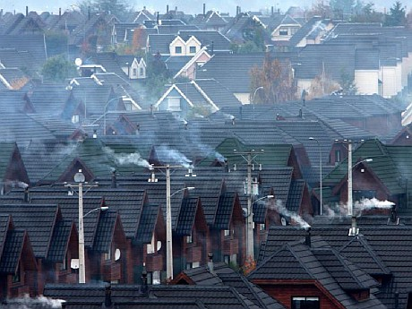
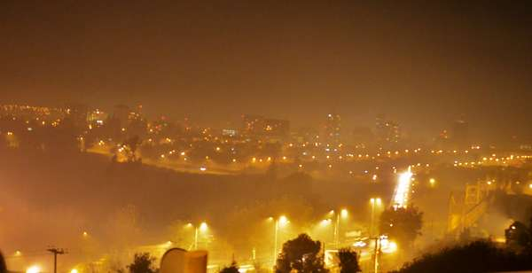
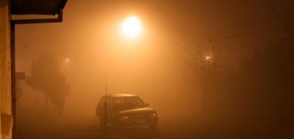
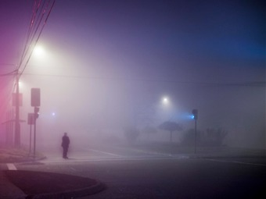
¿Qué ocurre en la zona sur?
Imágenes de
Temuco-Padre Las Casas
www.cedeus.cl

Slide 16
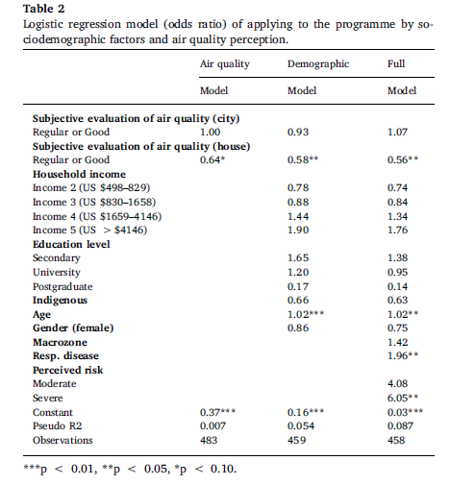
¿Qué ocurre en la zona sur? (Temuco)
Fuente: Boso, A., et al (2019).
Energy Policy, 129, 1220–1226.
www.cedeus.cl

Slide 17
¿Qué ocurre en la zona sur? (Temuco)
Average of 29 sampled households
1h PM_{2.5}, μg/m³
LST
Fuente: Villalobos et al. Env. Poll., 236 (2018) 477-487
www.cedeus.cl

Slide 18
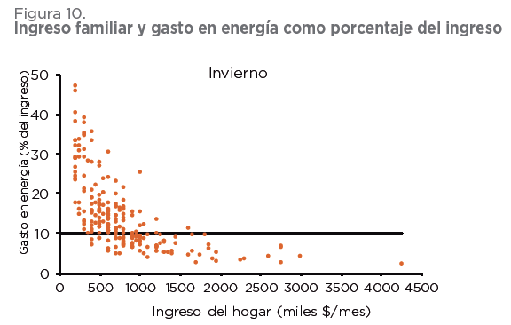
¿Qué ocurre en la zona sur? (Valdivia)
Consumo de energía por vivienda:
13.500 kWh/año < 60 m², 17.400 kWh/año > 120 m²
Nueva Zelandia: 3.900 kWh/año
EEUU (Oregon, Washington): 7.800 kWh/año
Fuente:
René Reyes, Alejandra Schueftan,
Cecilia Ruiz, BES | Nº 9 | AÑO 4
MARZO 2018
www.cedeus.cl

Slide 19
Conclusiones
Gran variabilidad de exposición al MP_{2,5} a lo largo del país
Zonas costeras cumplen con norma de calidad del aire
Problema: elevado consumo de leña en la zona sur
Apego cultural
Factores socioeconómicos
Baja calidad de las viviendas
Condiciones climáticas
Baja percepción del riesgo en interiores
Medidas no priorizadas o regresivas
¡Difícil de resolver en el corto plazo!
www.cedeus.cl

Slide 20
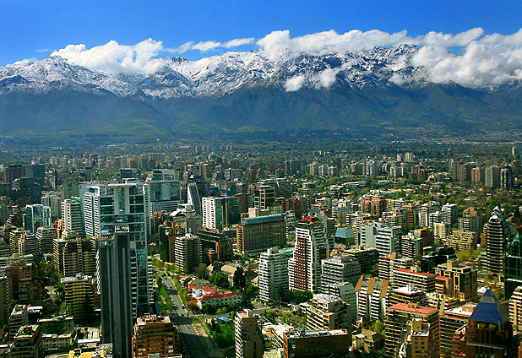
Thanks for your attention!
¡Gracias por su atención!
www.cedeus.cl

